Slide 1

Ischemická choroba srdeční
Robert Prosecký
II.interní klinika FNUSA

Slide 2
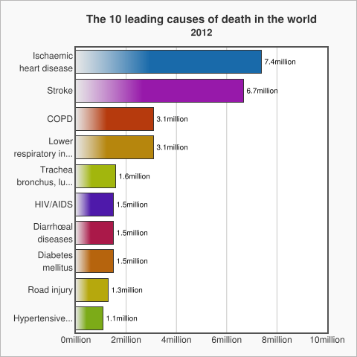
Ischemická choroba srdeční
Nemoci oběhové soustavy jsou nejčastější příčinou úmrtí: v r. 2018 40% mužů a 47% žen
V 95% příčinou atherosklerosa věnčitých tepen
Má formy akutní a chronické

Slide 3
Patogeneze akutního koronárního syndromu
Tvorba ateromatosního plátu
= atherosklerosa
( roky, od dětství resp. od mládí )
Ruptura / eroze plátu
(nestabilní plát) (akutní stav minuty, hodiny)
Nasedající trombosa
(akutní stav, minuty, hodiny )

Slide 4
Klinické projevy
Ischémie
  Němá asymptomatická (pacient bez potíží, projevy pouze na ekg či echokardiograficky)
  Angina pectoris typické charakteristiky:
    Lokalizace - bolesti v prekordiu, typická propagace (do krku či rukou)
    Vznik při námaze, ústup v klidu
    Reakce na podání NTG
Arytmie viz dále
Srdeční selhávání (dušnost, otoky či příznaky nízkého minutového objemu)

Slide 5
Formy ICHS
Akutní
  akutní koronární syndrom
  s ST elevacemi nestabilní angina pectoris
  bez ST elevací non Q infarkt myokardu
  Q infarkt myokardu
  náhlá smrt
Chronická
  stabilní angina pectoris
  stav po IM
  dysrytmická forma ( arytmie, zejména u stavů po IM )
  chronické srdeční selhání
Notes:
Formy podle akuity:
CCS = Canadian Cardiolovascular Society I-IV

Slide 6
Akutní koronární syndrom
Nestabilní angina pectoris
  Akutní ložisková ischemie srdečního svalu,
  která nevede k jeho nekróze.
Infarkt myokardu
  Akutní ložisková ischemická nekróza srdečního svalu vzniklá na podkladě uzávěru či extrémního zúžení věnčité tepny zásobující příslušnou oblast
    95% - koronární ateroskleróza s rupturou intimy
    a trombózou v místě plátu
    5% - spasmy, arteritidy, embolie do věnčitých tepen
Náhlá smrt
  Náhlé úmrtí do jedné hodiny od vzniku příznaků

Slide 7
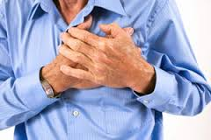
Náhlá srdeční smrt
Je náhlé přerušení funkce srdce jako pumpy, které může být reverzibilní okamžitou intervencí (defibrilace, KPR ), ale bez této intervence vede ke smrti
Roční incidence - 1 z 1000 ( 10000 lidí v ČR ročně )
Příčiny:
70-80% - koronární nemoc srdeční
10-15 % dilatační KMP
5-10% ostatní:
  myokarditidy
  trauma hrudníku
  Polékové
  arytmické syndromy
  chlopenní vady
  ostatní kardiomyopatie

Slide 8
Pojem akutní infarkt myokardu (AIM) by měl být užíván tehdy, je-li k dispozici průkaz myokardiální nekrózy v klinické situaci odpovídající akutní myokardiální ischemii.
Detekce vzestupu a/nebo poklesu hodnot srdečních biomarkerů (nejlépe troponinu), když alespoň jedna hodnota přesahuje 99. percentil pro normální populaci + alespoň jeden z následujících:
  • Symptomy ischemie myokardu
  • Ekg změny
    Nové změny úseku ST – vlny T (ST–T) nebo
    Nově vzniklá blokáda levého Tawarova raménka (BLRT).
    Vývoj patologických kmitů Q v EKG záznamu.
  • Zobrazení nové ztráty viabilního myokardu či nové regionální poruchy hybnosti srdeční stěny.
  • Identifikace intrakoronárního trombu při angiografi i nebo pitvě.
  Pouhá pozitivita troponinu se nerovná infarkt myokardu!!

Slide 9
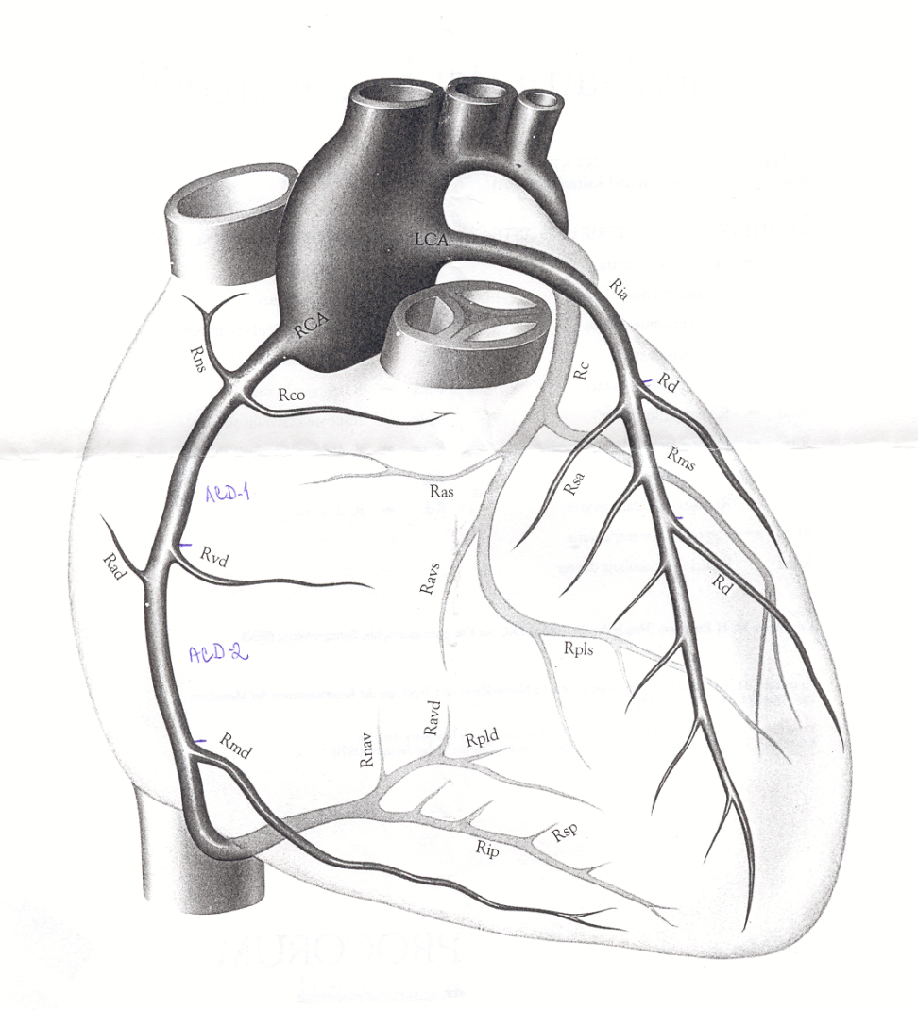
věnčité tepny
RIA, RD – septum, přední stěna, hrot, boční stěna
RC, RMS – boční stěna a zadní stěna, dolní stěna
ACD – dolní stěna, pravá komora

Slide 10
Názvosloví infarktu myokardu
předběžná diagnosa při prvním vyš. pacienta
  akutní IM s elevacemi ST (STEMI) – úplný uzávěr věnč. tepny
  akutní IM bez elevací ST (NSTEMI) – kritická nestabilní stenoza věnčité tepny
  akutní IM s jinými změnami –
  - čerstvě vzniklý raménkový blok

Slide 11
Názvosloví infarktu myokardu
ekg odhad rozsahu
  Q – IM (transmurální)
  nonQ – IM (netransmurální)
lokalizace IM …. povodí věnčitých tepen:
  přední stěna (V1-4) …. RIA
  anteroextenzivní (V1-6)
  boční stěna (V5-6, I, aVL) …. RD (větev RIA), RC nebo RMS)
  dolní stěna (II,III,aVF) … ACD, event. RC
  pravé komory při IM dolní stěny(V2R-V4R) … ACD

Slide 12
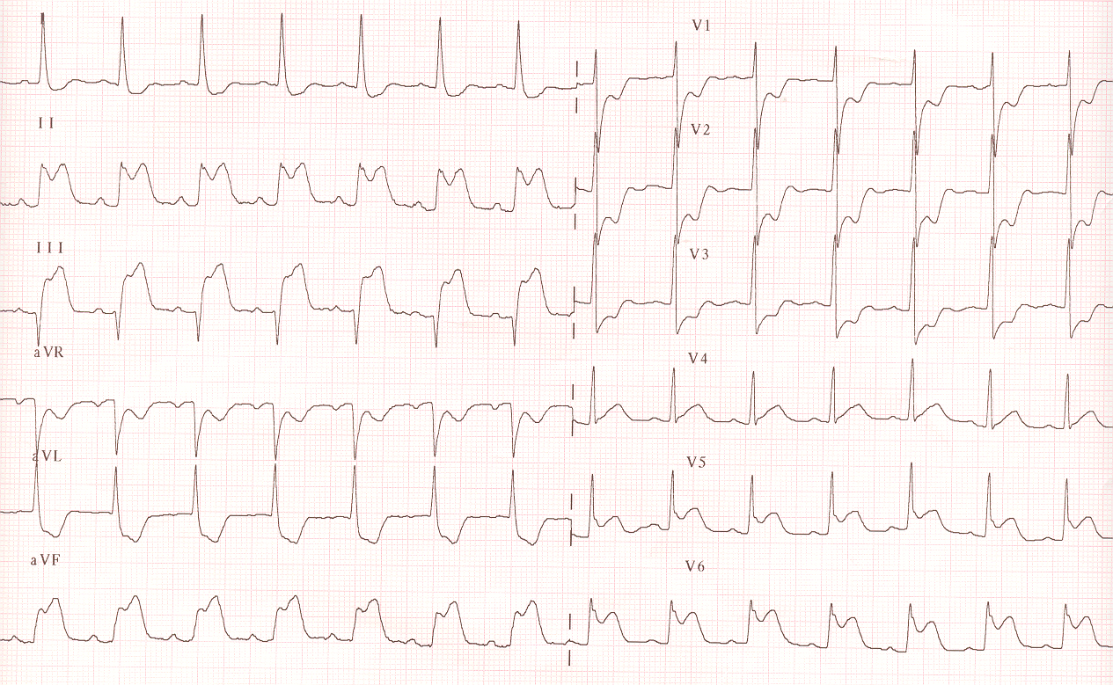
AKS s elevacemi ST úseku

Slide 13
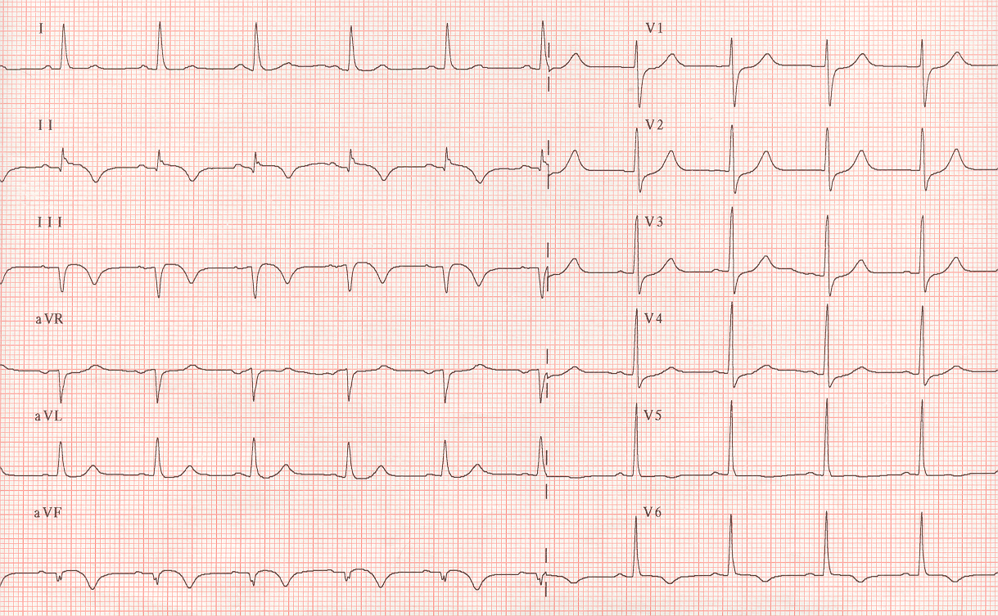
výsledný QIM DS

Slide 14
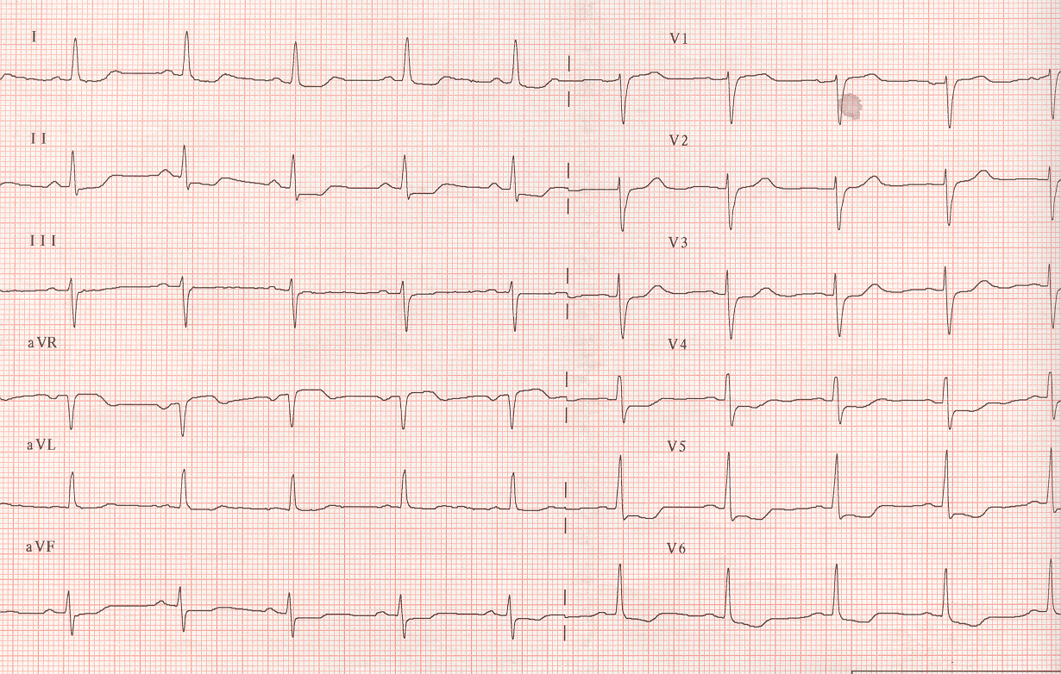
AKS bez elevací ST úseku

Slide 15
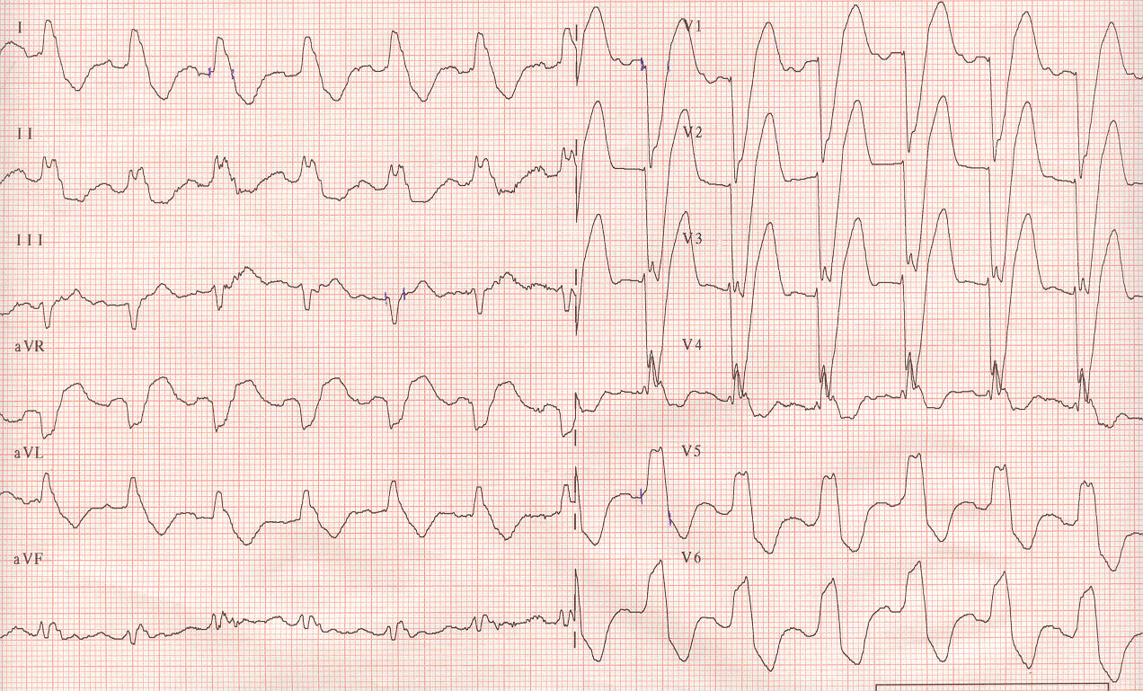
BLRT
Nově vzniklý blok + bolesti na hrudi – stejný postup jako u STEMI infarktů

Slide 16
Ukazatele poškození myokardu
Laboratorní:
cTnI, cTnT – průkaz nekrózy
CK-MB
CK
Myoglobin
Poruchy kinetiky – předchází ekg změnám
Echo
Průkaz ischémie
Scintigrafie myokardu
Magnetická rezonance – porucha sycení gadoliniem

Slide 17
Komplikace infarktu myokardu
arytmie - primární, sekundární
srdeční insuficience – Killip I až IV
mechanické komplikace - ruptura myokardu
  volné stěny
  mezikomorového septa
  papilárního svalu s akutní mitr. regurgitací
perikarditis
dysfunkce papilárních svalů
nitrosrdeční tromby a systémové embolizace
žilní tromboza a plicní embolie

Slide 18
Komorové dysrytmie
Primární fibrilace komor – u AIM do 48hod
Běhy komorových tachykardií (setrvalých či nesetrvalých)
…. není nutná další léčba
Po 48hod. – sekundární komorové arytmie (ischemie, dysfunkce LK) při dysfunkci LK pod EF 35 trvající 40 dní
…. indikace ICD

Slide 19
Kardiogenní šok
Stav nedostatečné perfuze tkání neumožňující jejich přežití z důvodu nízkého srdečního výdeje, spojený s hypotenzí a oligurií
klin. Známky šoku: STK pod 90mmHg, tachykardie, oligurie, obluzené vědomí…
terapie:
  katecholaminy, IABP, levostranná podpora, ECMO
  zásadní význam má urgentní revaskularizace (PCI, vzácně CABG) - jen v časné fázi !!
mortalita kolem 50%

Slide 20
Léčba AIM – cíle
Prevence úmrtí pacienta, v případě vzniklé klinické smrti okamžitá resuscitace.
Obnovením průchodnosti věnčité tepny zastavit postup nekrozy (zmenšit rozsah hrozícího infarktu).
Minimalizovat subjektivní potíže nemocného.
Léčit ev. vzniklé komplikace.
Komplexními opatřeními v rámci sekundární prevence snížit na minimum riziko recidivy infarktu či pozdějšího úmrtí.

Slide 21
Léčba AIM – fáze
prehospitalizační ( minuty až hodiny – boj o čas , největší prodleva bývá zaviněna pacientem samotným
pobyt na koronární jednotce či JIP (obvykle 2-3 dny)
doléčení na lůžkovém kardiologickém ( interním ) oddělení (dalších 2-5 dnů )

Slide 22
Přednemocniční léčba
Typické stenokardie – více než 5 minut ( 20 minut )
VOLAT RZP !!!
Natočit 12 svodové ekg !!!
Léky - NTG, O₂, ASA 200mg, event. BB iv., nitráty iv., opiáty iv.
EKG s elevacemi ST úseků ⇒ ANGIOSÁL – DIREKTNÍ PCI ( podat clopidogrel 8 tbl.,nebo ticagrelor, Heparin 100j/kg i.v. nebo Clexane 0,1ml/kg iv.)
EKG bez elevací ST úseků či neznámé ⇒ stratifikace (JIP, KJ?)

Slide 23
Nemocniční léčba
  primární PCI zprůchodní v průměru 90% uzavřených koronárních tepen
  trombolýza (v jakékoli formě) zprůchodní kolem 50-60% uzavřených tepen
  primární PCI docílí reperfuze za 20-45 minut od začátku výkonu
  trombolýza docílí reperfuze za 30-90 minut po zahájení
  trombolýza je nejúčinnější v prvních 2-3 hodinách infarktu mezi 3.-12. hodinou infarktu je již podstatně méně příznivý (účinnost klesá, riziko zůstává stejné)
  primární PCI má stejně vysokou úspěšnost v docílení reperfuze po celých prvních 12 hodin rozvoje infarktu

Slide 24
Angiografický obraz úspěšné trombolýzy
Residuální stenoza
s trombem
Po PTCA + stent

Slide 25
Akutní infarkt myokardu bez ST elevací, nestabilní angina pectoris
Stratifikace rizik (JIP,KJ), Troponin opak.
zhodnocení rizika a zvážení akutní koronarografie
NTG sl – Isoket iv, O₂
Duální antiagregační terapie: acetilosalycilová kyselina - Anopyrin 200mg iv nebo Kardegic 500mg iv.
+ 8 tbl. (clopidogrel) nebo ticagrelor (prasugrel)
Clexane respektive heparin či jiné LMWH
Betablokátory, ACEI, statiny (↑dávka)

Slide 26
Léčba AKS po propuštění
zákaz kouření, tělesný trenink, dieta (DASH čí středomořská)
Duální antiagregace : ASA 100mg + clopidogrel 75mg (ticagrelor nebo prasugrel)
β-blokátor
ACEI – SS, EF<45%
Statin
Notes:
nejsou žádná data že ke clopidogrelu se má brát více ASA než 100mg

